Slide 1
服务器搭建oracle
实现远程登录访问
钱富根

Slide 2
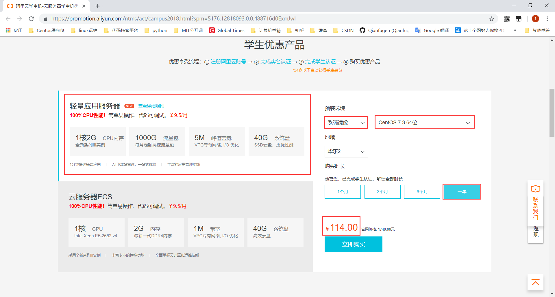
一.购买服务器
阿里云服务器学生套餐:https://promotion.aliyun.com/ntms/act/campus2018.html

Slide 3
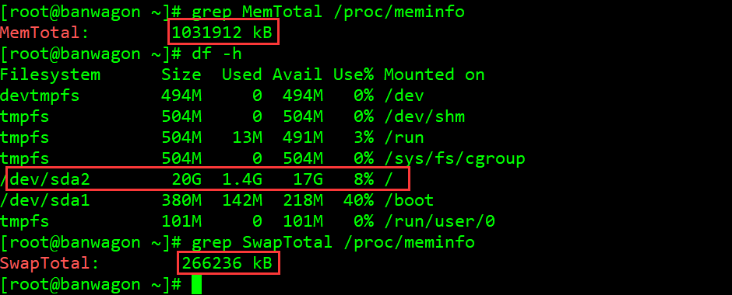
二.系统要求
物理内存不小于1G:# grep MemTotal /proc/meminfo
可用硬盘不小于8G: # df -h
Swap分区空间不小于2G:# grep SwapTotal /proc/meminfo

Slide 4
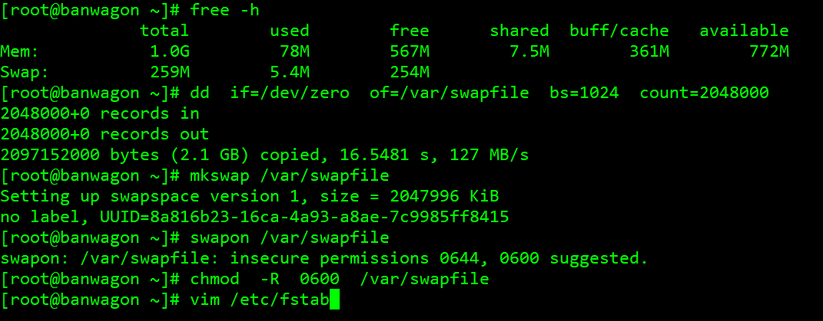
三.创建swap分区
1.添加swap分区:
# dd if=/dev/zero of=/var/swapfile bs=1024 count=2048000
2.交换文件格式,转为swap分区:
# mkswap /var/swapfile
3.激活并挂载分区:
# swapon /var/swapfile
4.赋予权限:
# chmod -R 0600 /var/swapfile
5.设置开机启动,自动挂载分区
# vim /etc/fstab
配置文件末尾添加:
/var/swapfile swap swap defaults 0 0

Slide 5
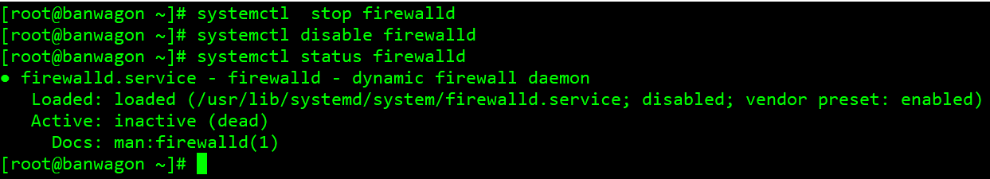
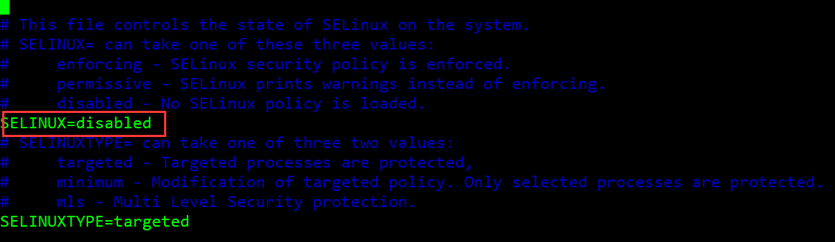
四.关闭防火墙和selinux
关闭firewalld防火墙：
1.查看firewalld防火墙状态:# systemctl status firewalld
2.关闭firewalld防火墙:# systemctl stop firewalld
3.禁止开机使用firewalld防火墙:# systemctl disable firewalld
4.关闭selinux: # vim /etc/selinux/config

Slide 6
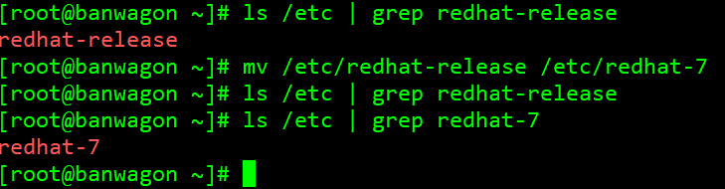
五.修改CentOS系统标识 (Oracle默认不支持CentOS)
修改文件: /etc/redhat-release
将文件内容替换为:redhat-7
# mv /etc/redhat-release /etc/redhat-7
安装必须的软件包:
# yum -y install binutils* compat-libcap1* compat-libstdc++* gcc* gcc-c++* glibc* glibc-devel* ksh* libaio* libaio-devel* libgcc* libstdc++* libstdc++-devel* libXi* libXtst* make* sysstat* elfutils* unixODBC* unzip lrzsz

Slide 7
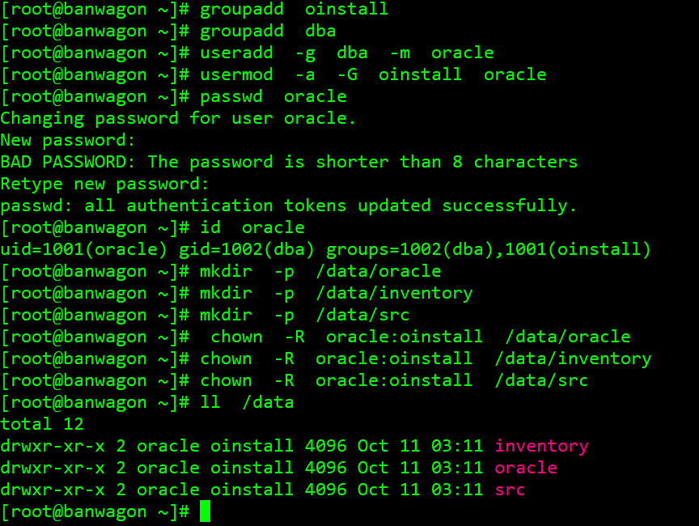
六.创建oracle组及其权限
创建运行oracle数据库的系统用户和用户组
创建安装oracle程序用户组 ：# groupadd oinstall
创建DBA用户组：# groupadd dba
创建用户oracle 并加入到dba组：# useradd -g dba -m oracle
将用户oracle加入到oinstall组：# usermod -a -G oinstall oracle
修改用户oracle的密码：# passwd oracle
查看新建的oracle用户：# id oracle
创建oracle主目录：# mkdir -p /data/oracle
创建oralce配置目录：# mkdir -p /data/inventory
创建oracle压缩包解压目录：# mkdir -p /data/src
修改目录权限：
a.# chown -R oracle:oinstall /data/oracle
b.# chown -R oracle:oinstall /data/inventory
c.# chown -R oracle:oinstall /data/src
查看目录权限 # ll /data

Slide 8
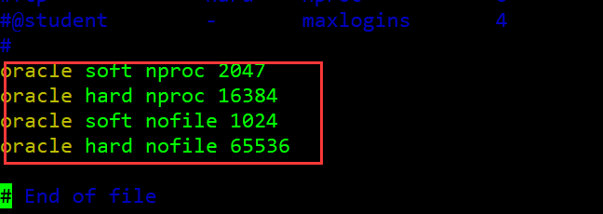
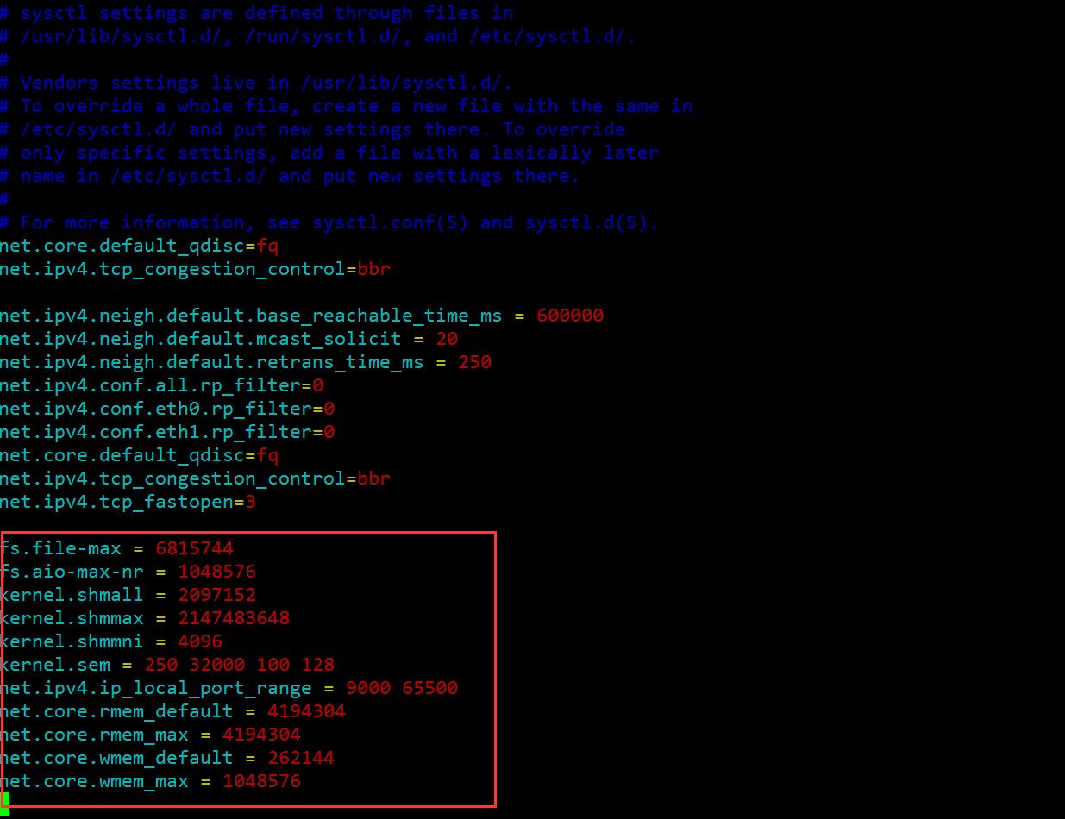
七.修改系统核心参数
1.修改用户的SHELL的限制，修改/etc/security/limits.conf文件
# vim /etc/security/limits.conf
将下列内容加入该文件:
oracle soft nproc 2047
oracle hard nproc 16384
oracle soft nofile 1024
oracle hard nofile 65536
2.修改linux内核，修改/etc/sysctl.conf文件
# vim /etc/sysctl.conf
将下列内容加入该文件:
fs.file-max = 6815744
fs.aio-max-nr = 1048576
kernel.shmall = 2097152
kernel.shmmax = 2147483648
kernel.shmmni = 4096
kernel.sem = 250 32000 100 128
net.ipv4.ip_local_port_range = 9000 65500
net.core.rmem_default = 4194304
net.core.rmem_max = 4194304
net.core.wmem_default = 262144
net.core.wmem_max = 1048576
3.即刻生效:# sysctl -p

Slide 9
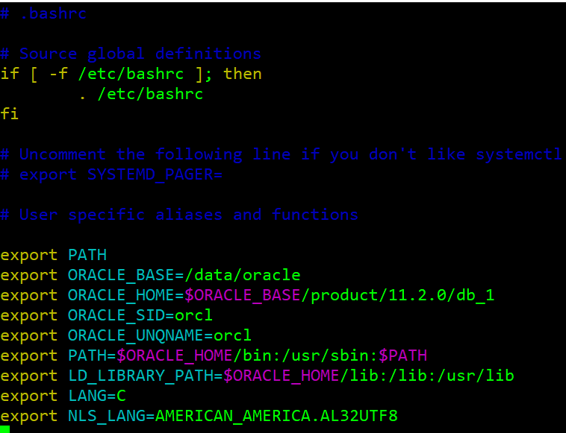
八.修改用户环境变量
1.修改文件: # vim /home/oracle/.bashrc
追加以下内容
export PATH
export ORACLE_BASE=/data/oracle
export ORACLE_HOME=$ORACLE_BASE/product/11.2.0/db_1
export ORACLE_SID=orcl
export ORACLE_UNQNAME=orcl
export PATH=$ORACLE_HOME/bin:/usr/sbin:$PATH
export LD_LIBRARY_PATH=$ORACLE_HOME/lib:/lib:/usr/lib
export LANG=C
export NLS_LANG=AMERICAN_AMERICA.AL32UTF8
2.修改完后立即启用:# source /home/oracle/.bashrc

Slide 10
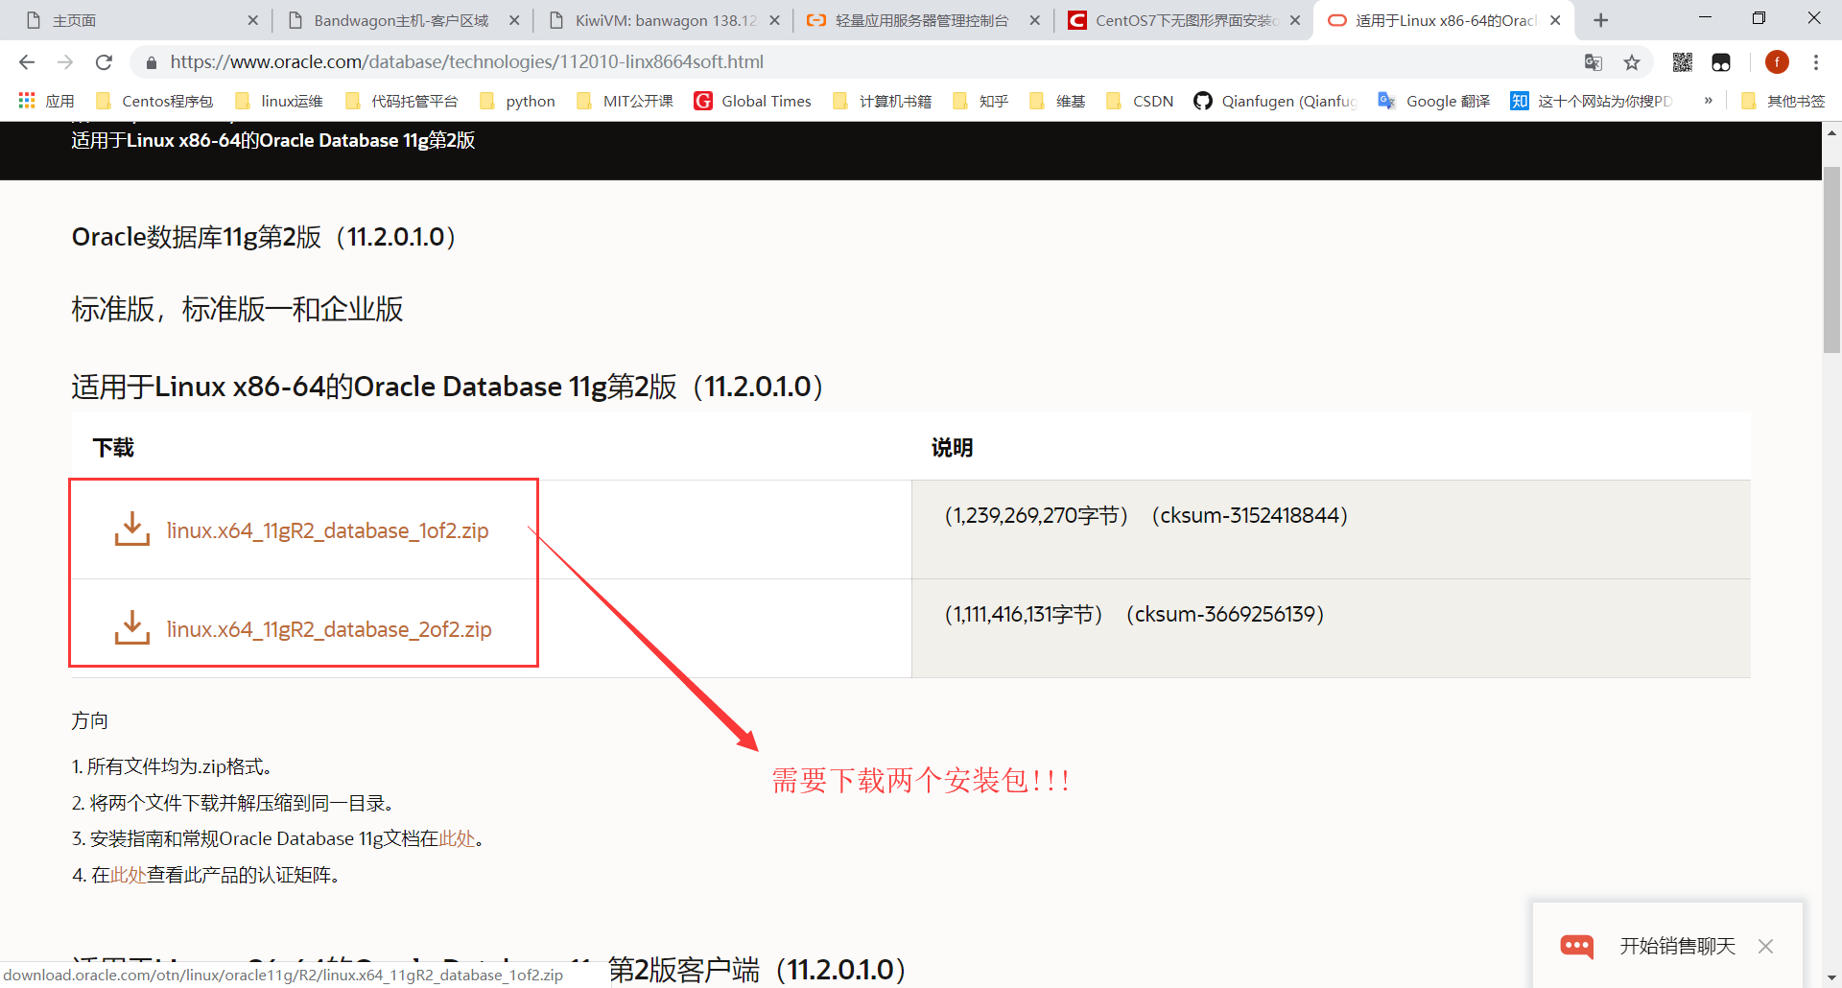
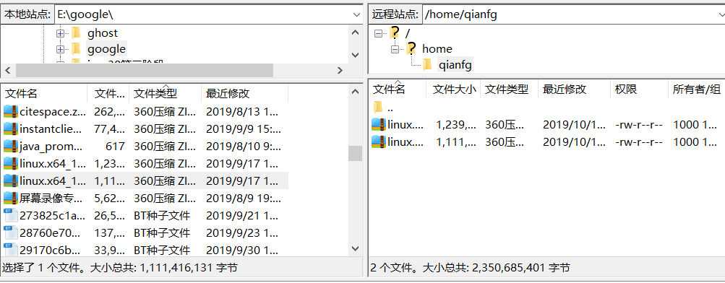
九.下载oracle安装包
1.oracle官网下载地址:https://www.oracle.com/database/technologies/112010-linx8664soft.html
下载完毕后,通过ftp上传到服务器
2.或者直接从我服务器下载:
# wget http://www.qianfg123.cn:8888/oracle/linux.x64_11gR2_database_1of2.zip
# wget http://www.qianfg123.cn:8888/oracle/linux.x64_11gR2_database_2of2.zip

Slide 11
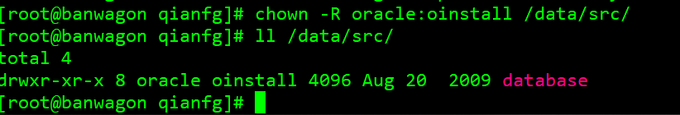
十.解压缩zip包到/data/src
1.首先cd到oracle安装包所在目录,解压缩zip包到/data/src
# unzip linux.x64_11gR2_database_1of2.zip -d /data/src/
# unzip linux.x64_11gR2_database_2of2.zip -d /data/src/
# chown -R oracle:oinstall /data/src/
# ll /data/src/
2.重启服务器
# reboot

Slide 12
十二.安装oracle
1.切换到oracle用户: # su - oracle
2.编辑数据库安装文件: # vim /data/src/database/response/db_install.rsp
修改内容为:
oracle.install.option=INSTALL_DB_SWONLY # 安装类型
ORACLE_HOSTNAME=oracle.server # 主机名称
UNIX_GROUP_NAME=oinstall # 安装组
INVENTORY_LOCATION=/data/inventory # INVENTORY目录
SELECTED_LANGUAGES=en,zh_CN # 选择语言
ORACLE_HOME=/data/oracle/product/11.2.0/db_1 # oracle_home
ORACLE_BASE=/data/oracle # oracle_base
oracle.install.db.InstallEdition=EE # oracle版本
oracle.install.db.DBA_GROUP=dba # dba用户组
oracle.install.db.OPER_GROUP=oinstall # oper用户组
oracle.install.db.config.starterdb.type=GENERAL_PURPOSE # 数据库类型
oracle.install.db.config.starterdb.globalDBName=orcl # globalDBName
oracle.install.db.config.starterdb.SID=orcl # SID
oracle.install.db.config.starterdb.characterSet=AL32UTF8 # 默认数据库编码
oracle.install.db.config.starterdb.memoryLimit=800 # 自动管理内存的最小内存(M)
oracle.install.db.config.starterdb.password.ALL=oracle # 设定所有数据库用户使用同一个密码
DECLINE_SECURITY_UPDATES=true # 设置安全更新
3.开始安装:$ /data/src/database/runInstaller -silent -responseFile /data/src/database/response/db_install.rsp -ignorePrereq

Slide 13
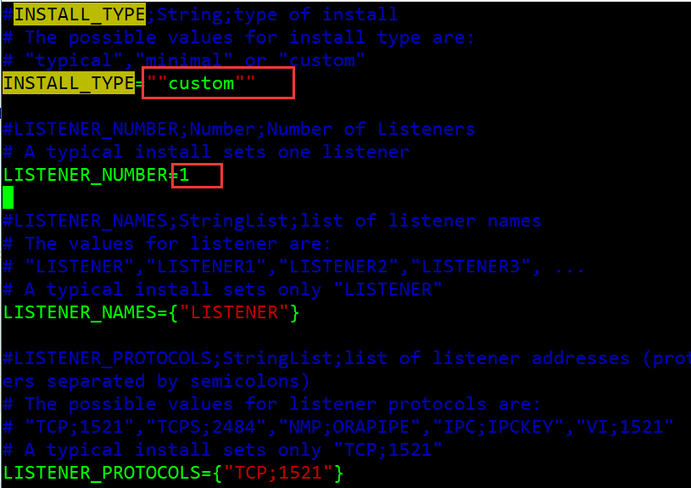
十三.配置oracle监听程序
1.安装完毕后,切换到到root用户: $ su - root
运行脚本:
# /data/inventory/orainstRoot.sh
# /data/oracle/product/11.2.0/db_1/root.sh
2.执行完毕,返回oracle用户:# su - oracle
编辑监听配置文件:$ vim /data/src/database/response/netca.rsp
修改参数
INSTALL_TYPE=""custom"" # 安装的类型
LISTENER_NUMBER=1 # 监听器数量
LISTENER_NAMES={"LISTENER"} # 监听器的名称列表
LISTENER_PROTOCOLS={"TCP;1521"} # 监听器使用的通讯协议列表
LISTENER_START=""LISTENER"" # 监听器启动的名称

Slide 14
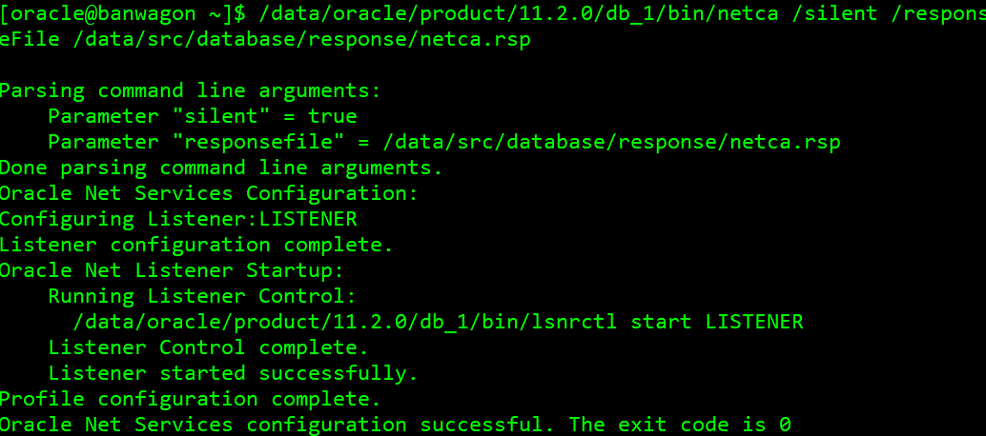
十三.配置oracle监听程序
3.执行脚本:
$ /data/oracle/product/11.2.0/db_1/bin/netca /silent /responseFile /data/src/database/response/netca.rsp
4.查看监听程序是否运行: $ netstat -tunlp | grep 1521

Slide 15
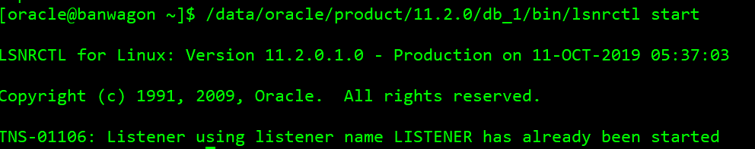
十三.配置oracle监听程序
开启监听:
$ /data/oracle/product/11.2.0/db_1/bin/lsnrctl start
关闭监听:
$ /data/oracle/product/11.2.0/db_1/bin/lsnrctl stop

Slide 16
十四.添加数据库实例
1.添加数据库实例：$ vim /data/src/database/response/dbca.rsp
修改内容为:
RESPONSEFILE_VERSION ="11.2.0" // 不要变
OPERATION_TYPE ="createDatabase" // 操作为创建实例
GDBNAME ="orcl" // 数据库实例名
SID ="orcl" // 实例名字
TEMPLATENAME = "General_Purpose.dbc" // 建库用的模板文件
SYSPASSWORD = "oracle" // SYS管理员密码
SYSTEMPASSWORD = "oracle" // SYSTEM管理员密码
SYSMANPASSWORD= "oracle"
DBSNMPPASSWORD= "oracle"
DATAFILEDESTINATION =/data/oracle/oradata // 数据文件存放目录
RECOVERYAREADESTINATION=/data/oracle/flash_recovery_area // 恢复数据存放目录
CHARACTERSET ="UTF8" // 字符集,支持中文
NATIONALCHARACTERSET= "UTF8" // 字符集,支持中文
TOTALMEMORY ="1638" // 1638MB，物理内存2G*80%。
注意:CHARACTERSET和NATIONALCHARACTERSET均设置为"UTF8",否则不支持中文,会乱码哦

Slide 17
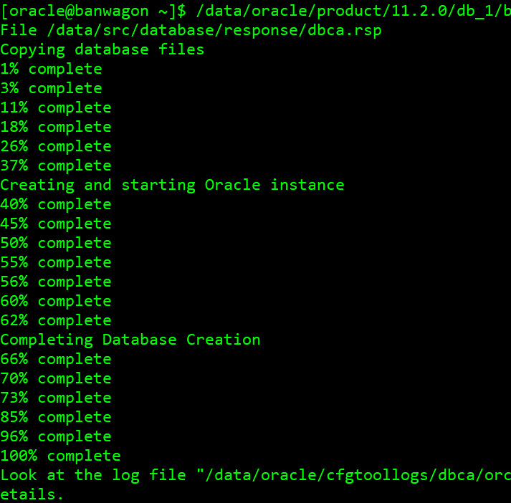
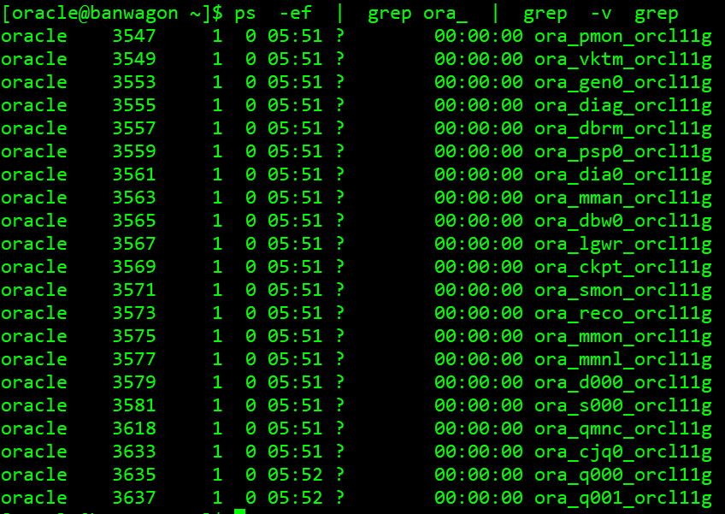
十四.添加数据库实例
2.执行脚本:
$ /data/oracle/product/11.2.0/db_1/bin/dbca -silent
-responseFile /data/src/database/response/dbca.rsp
3.查看实例是否运行：
$ ps -ef | grep ora_ | grep -v grep

Slide 18
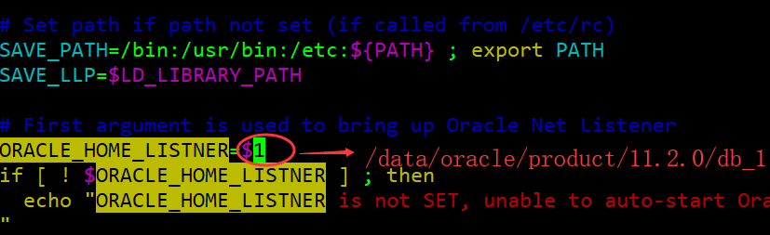
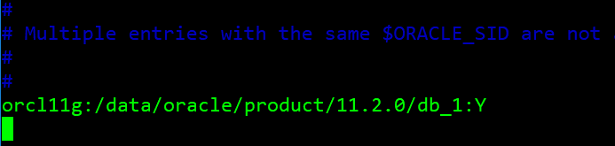
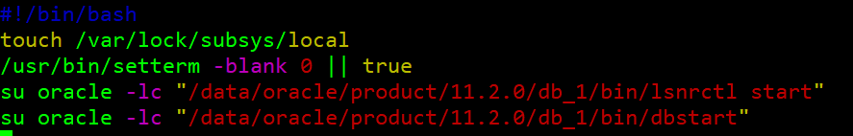
十五.修改启动和关闭实例的程序
1.修改文件:
/data/oracle/product/11.2.0/db_1/bin/dbstart
/data/oracle/product/11.2.0/db_1/bin/dbshut
将ORACLE_HOME_LISTNER=$1
修改为
ORACLE_HOME_LISTNER=/data/oracle/product/11.2.0/db_1
2.修改文件:$ vim /etc/oratab
将orcl:/data/oracle/product/11.2.0:N
修改为
orcl:/data/oracle/product/11.2.0:Y
3.安装oracle已经告一段落，接下来在root模式下设置开机启动就完事了：
# chmod +x /etc/rc.d/rc.local
4.修改文件:# vim /etc/rc.d/rc.local
在文件最后追加以下内容：
su oracle -lc "/data/oracle/product/11.2.0/db_1/bin/lsnrctl start"
su oracle -lc "/data/oracle/product/11.2.0/db_1/bin/dbstart"

Slide 19
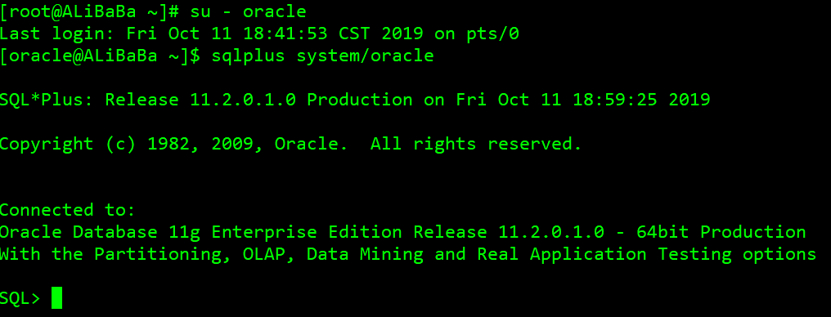
十六.创建oracle用户
1.首先切换到oracle用户:$ su - oracle
2.连接数据库: $ sqlplus system/oracle
1.创建表空间:
create tablespace qianfg
datafile '/home/oracle/tablespace/qianfg.dbf'
size 100M
autoextend on next 100M maxsize unlimited;
2.创建用户,设置密码和表空间:
create user qianfg identified by 123456
default tablespace qianfg;
3.赋予管理员权限
grant dba to qianfg;

Slide 20
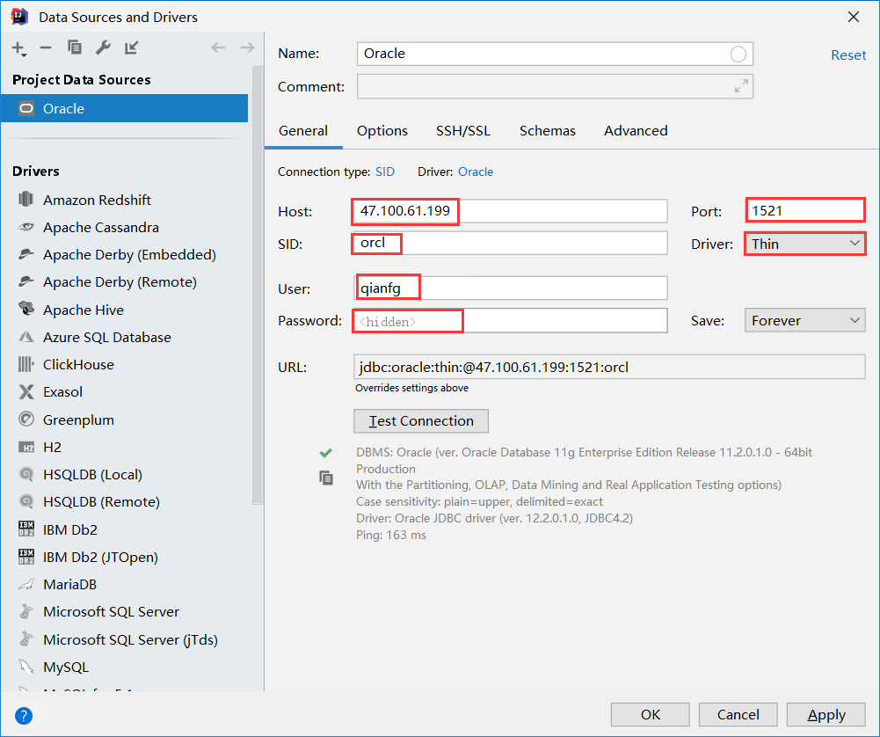
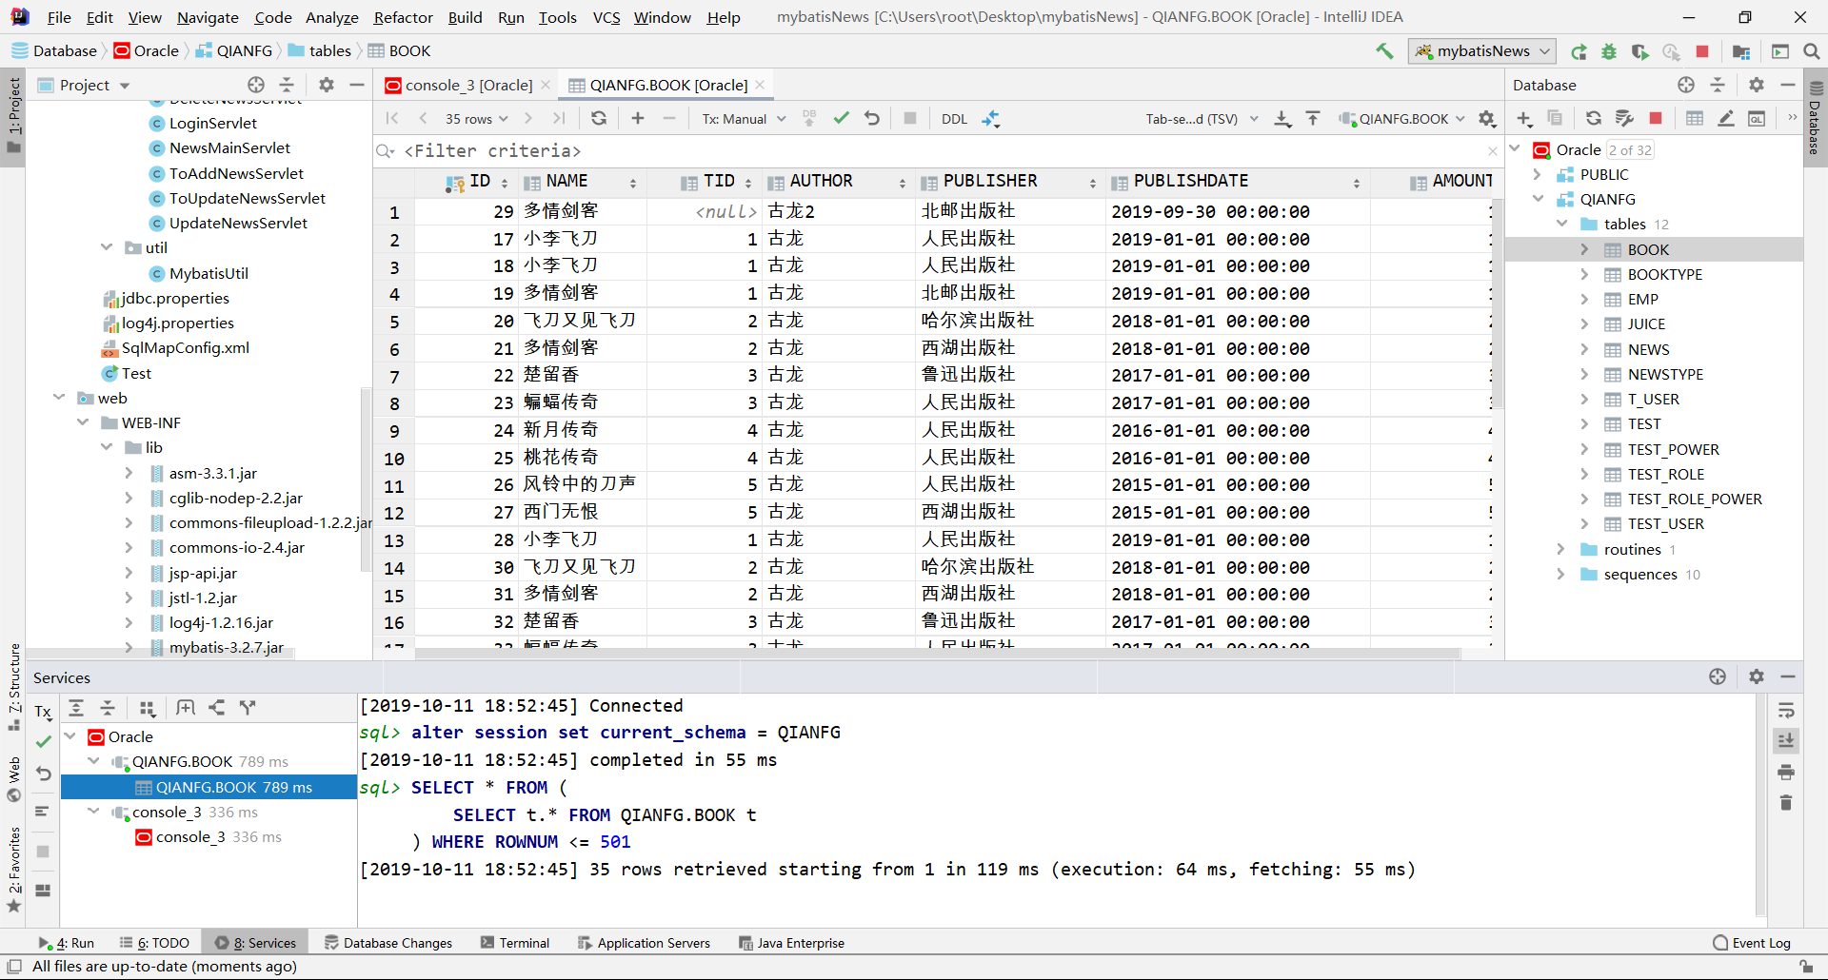
十七.连接远程oracle数据库
1.连接数据库
2.查看数据表

Slide 21
Thank you!

